Slide 1
Vòng quay kì diệu
4
1
nhà ga
giá đỗ
1
2
3
2
bí ngô
nghé ọ
Bắt đầu quay
3
4

Slide 3
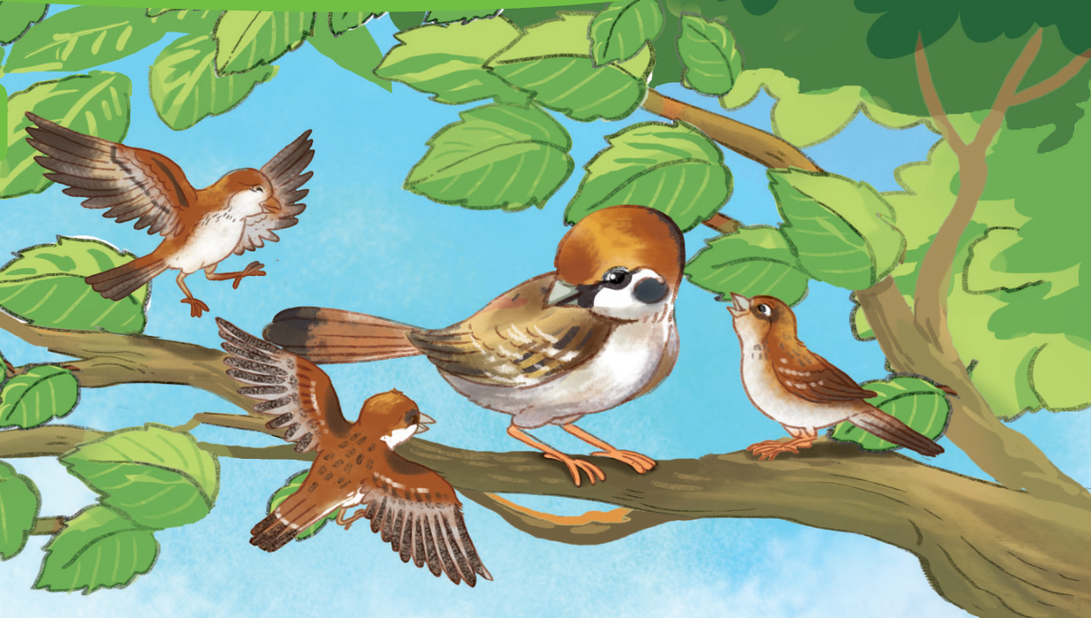

Slide 4
Bầy sẻ non ríu ra ríu rít bên mẹ.
Bầy sẻ non ríu ra ríu rít bên mẹ.

Slide 5
BÀI 21: R r S s

Slide 7
r
s

Slide 8
r
s

Slide 9
r
s
rạ
rế
rổ
sả
sẽ
sò

Slide 10
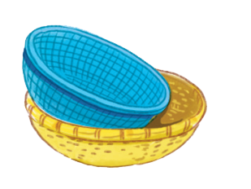
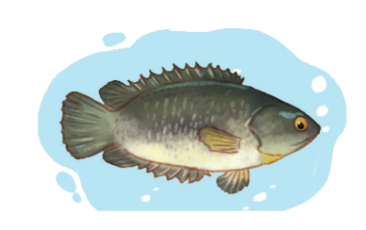
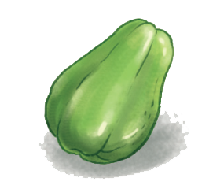
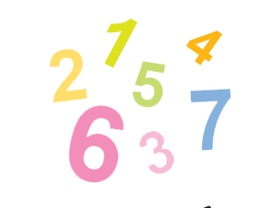
rổ rá
cá rô
su su
chữ số

Slide 11
r
s
rạ
rế
rổ
sả
sẽ
sò
rổ rá
cá rô
su su
chữ số

Slide 13
rổ rá
su su

Slide 15
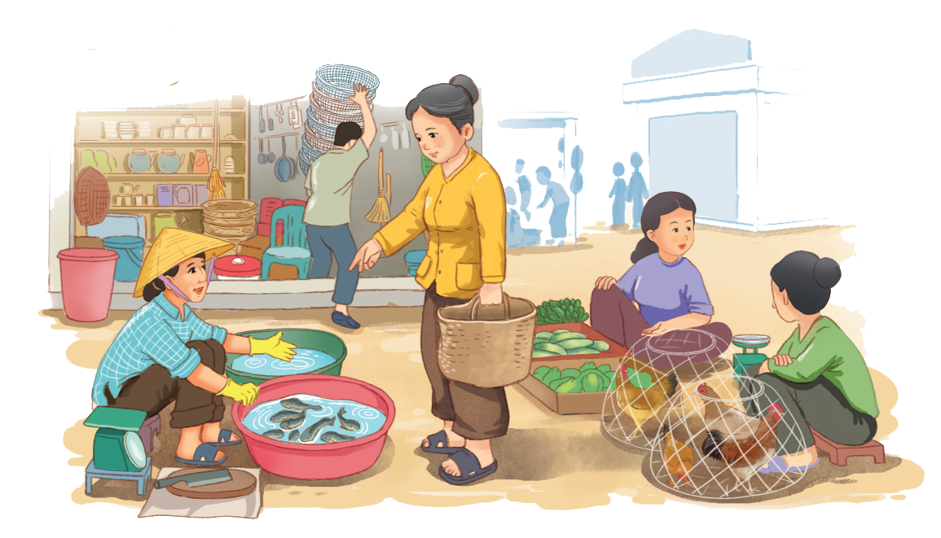
Chợ có gà ri, cá rô, su su. Chợ có cả rổ rá.

Slide 16
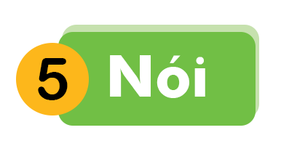

Slide 17
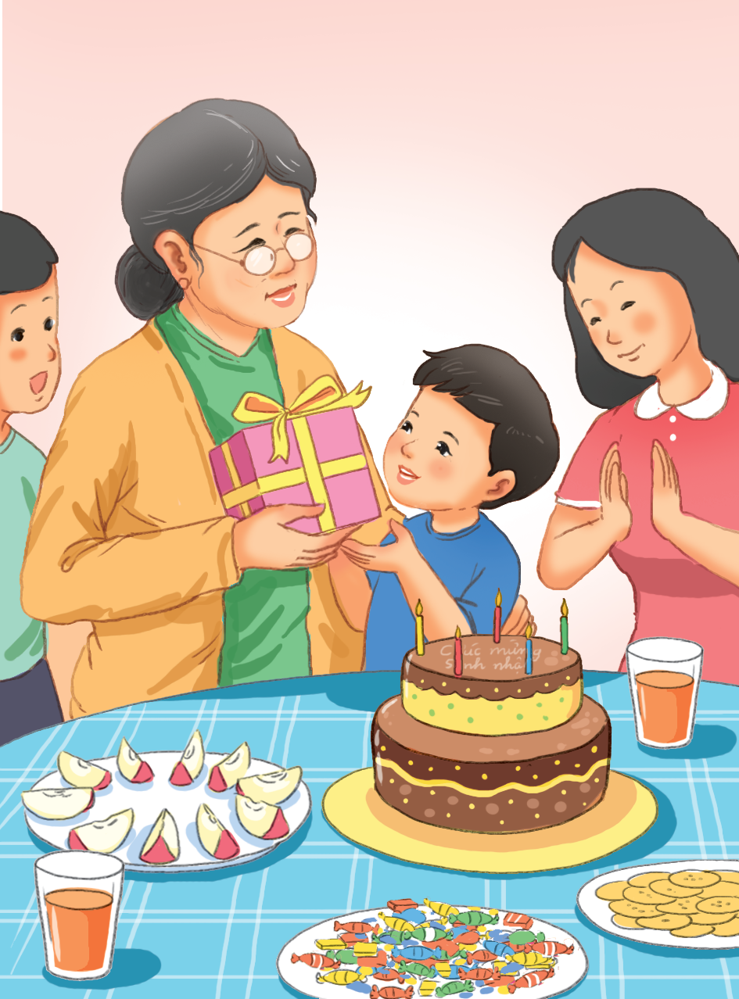
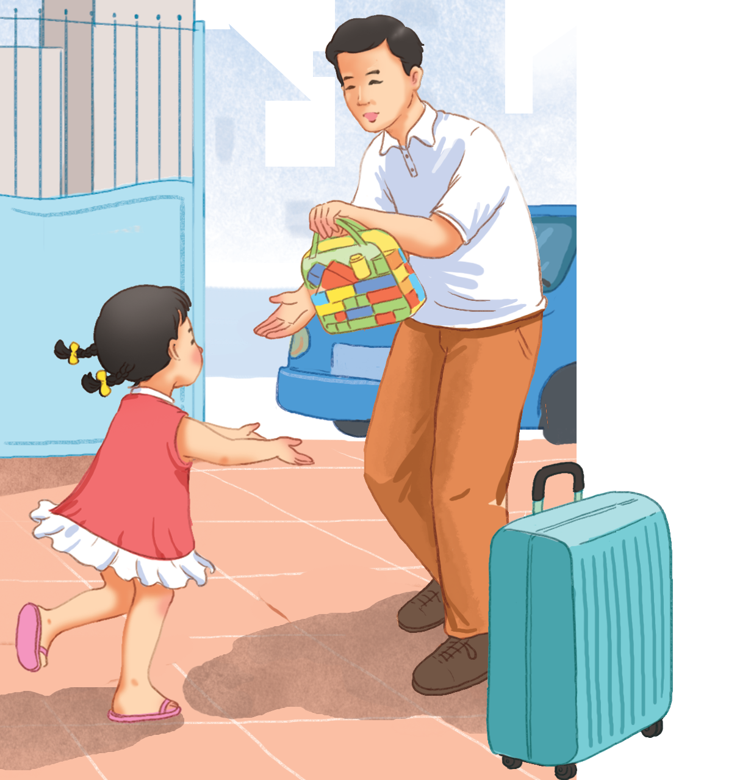
Cảm ơn

Slide 18
CỦNG CỐ
BÀI HỌC

